Slide 1
8-1
These materials are by the Kongki Ka Project and are made available to you under the terms of the Creative Commons Attribution ShareAlike license 4.0.
You have permission to share and redistribute these materials in any format and to make reasonable revisions and adaptations of this translation, provided that:
You include the above licence and source information.
If you redistribute these materials or create derivatives, you must distribute your contributions under the same license as the original.
The Holy Bible, Berean Standard Bible, BSB is produced in cooperation with Bible Hub, Discovery Bible, OpenBible.com, and the Berean Bible Translation Committee. This text of God's Word has been dedicated to the public domain.
Hindi text is from Free Bibles India. This translation is made available under the terms of a Creative Commons Attribution-ShareAlike 4.0 International License.
Notes:
checked

Slide 2
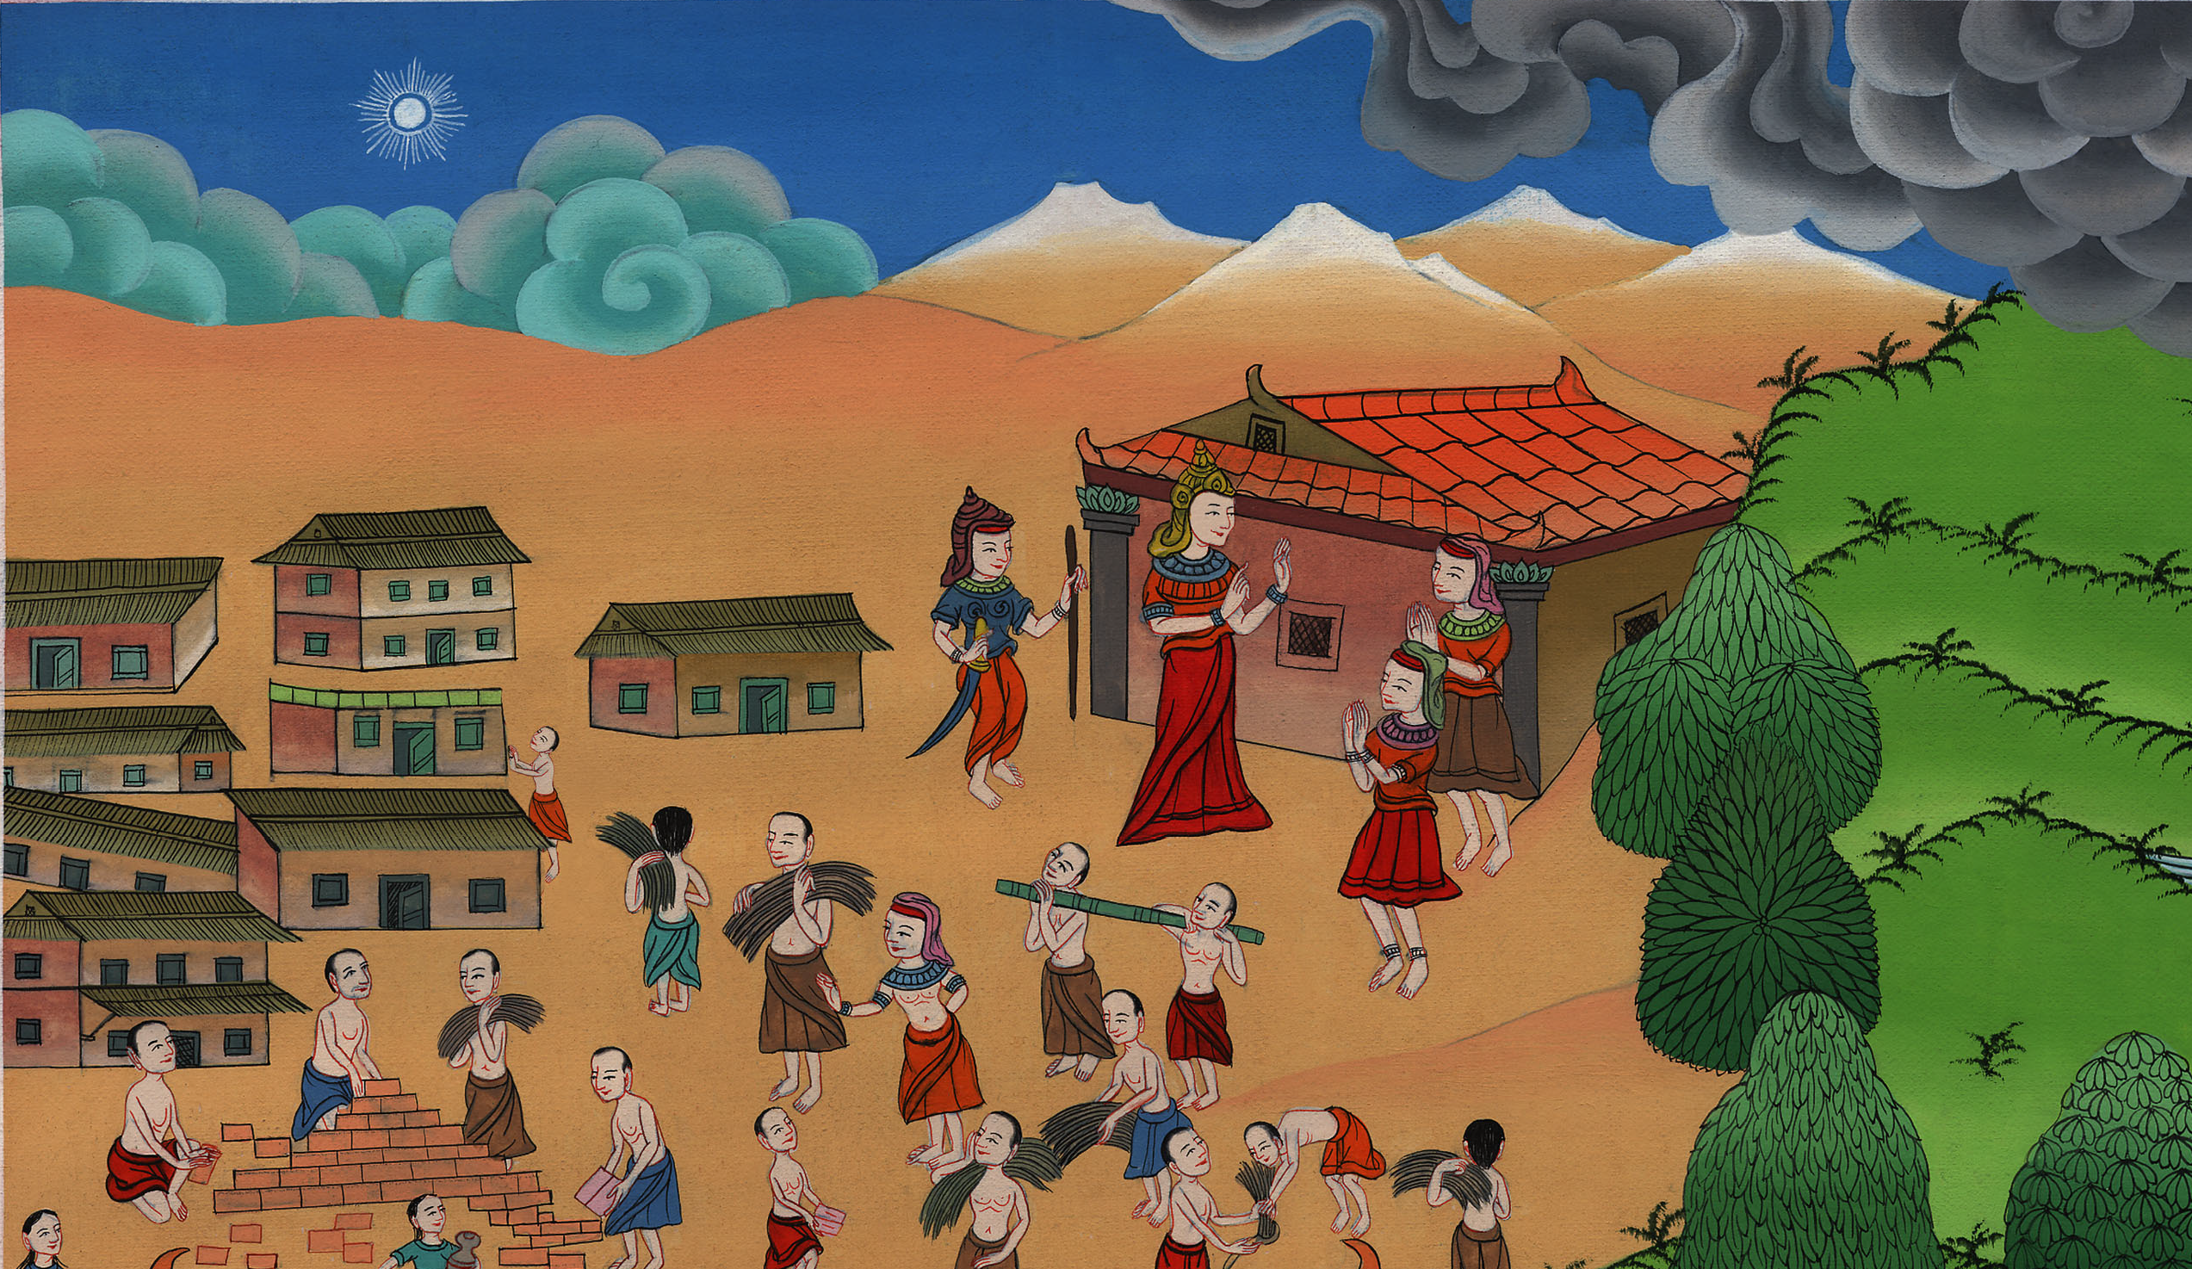
इब्रानियों को कठोर काम के लिए मजबुर किया गया– Exodus 1:1-14
This work is licensed under a Creative Commons Attribution-ShareAlike 4.0 International License

Slide 3
इब्रानियों को कठोर काम के लिए मजबुर किया गया - निर्गमन 1:1-14
Hebrews forced into hard labor – Exodus 1:1-14
Notes:
First draft

Slide 4
इब्रानियों को कठोर काम के लिए मजबुर किया गया– Exodus 1:1-14

Slide 5
1इस्राएल के पुत्रों के नाम, जो अपने-अपने घराने को लेकर याकूब के साथ मिस्र देश में आए, ये हैं:
1These are the names of the sons of Israel who went to Egypt with Jacob, each with his family:

Slide 6
निर्गमन 1:1

Slide 7
2रूबेन, शिमोन, लेवी, यहूदा,
2Reuben, Simeon, Levi, and Judah;

Slide 8
निर्गमन 1:2

Slide 9
3इस्साकार, जबूलून, बिन्यामीन,
3Issachar, Zebulun, and Benjamin;

Slide 10
निर्गमन 1:3

Slide 11
4दान, नप्ताली, गाद और आशेर।
4Dan and Naphtali;
Gad and Asher.

Slide 12
निर्गमन 1:4

Slide 13
5 और यूसुफ तो मिस्र में पहले ही आ चुका था। याकूब के निज वंश में जो उत्पन्न हुए वे सब सत्तर प्राणी थे।
5The descendants of Jacob numbered seventy in all, including Joseph, who was already in Egypt.

Slide 14
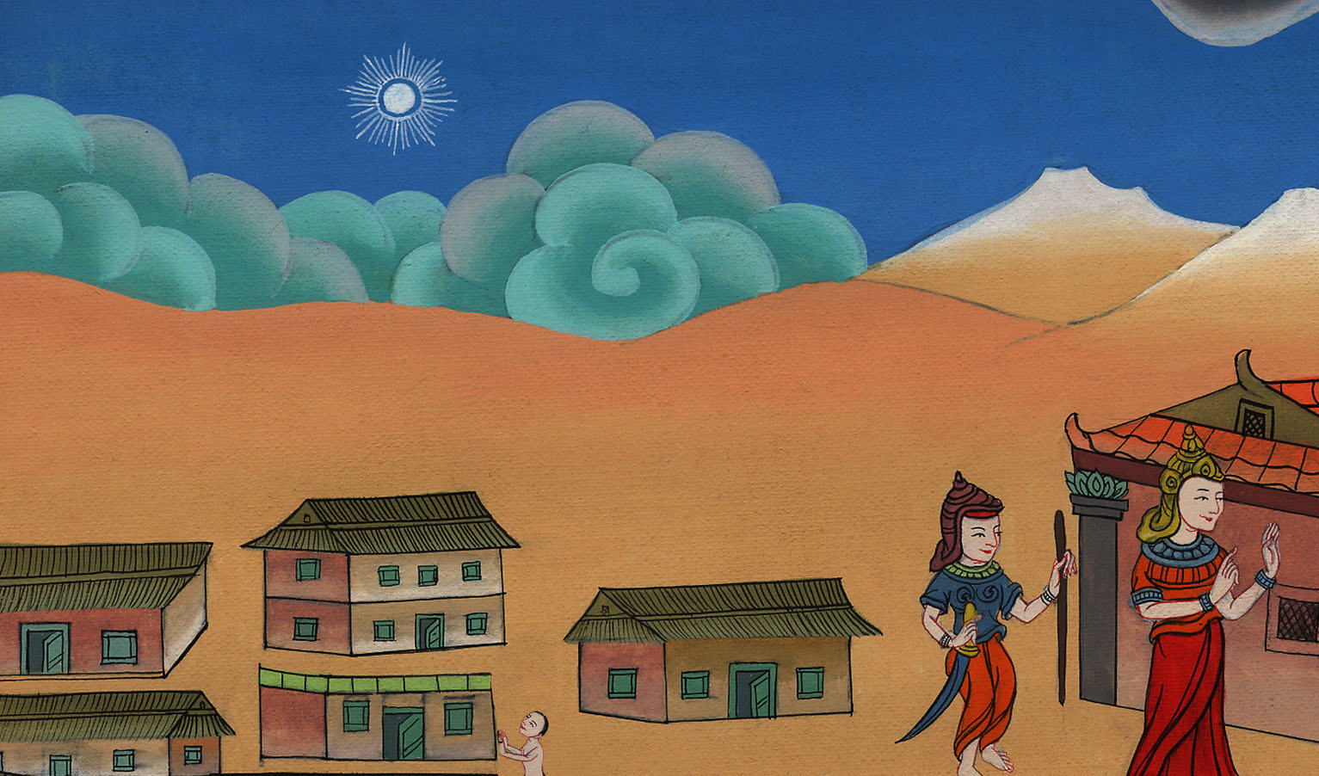
निर्गमन 1:5

Slide 15
6 यूसुफ, और उसके सब भाई, और उस पीढ़ी के सब लोग मर मिटे।
6Now Joseph and all his brothers and all that generation died,

Slide 16
निर्गमन 1:6

Slide 17
7 परन्तु इस्राएल की सन्तान फूलने-फलने लगी; और वे अत्यन्त सामर्थी बनते चले गए; और इतना अधिक बढ़ गए कि सारा देश उनसे भर गया।
7but the Israelites were fruitful and increased rapidly; they multiplied and became exceedingly numerous, so that the land was filled with them.

Slide 18
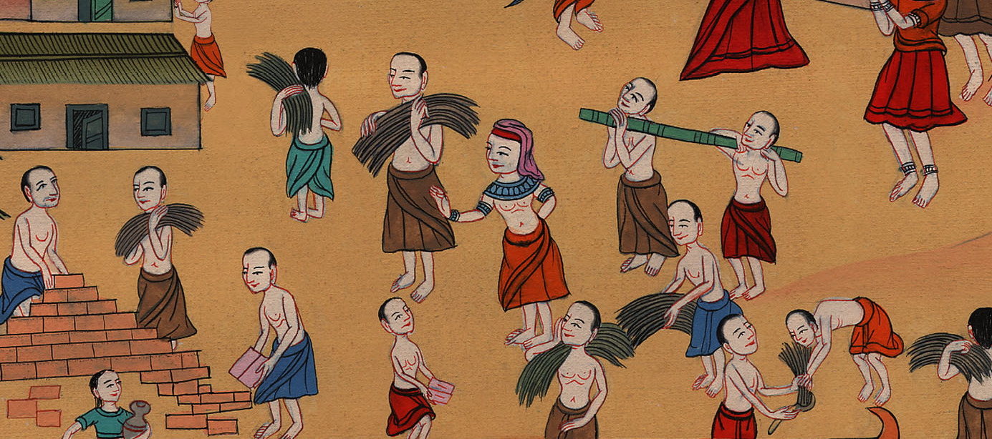
निर्गमन 1:7

Slide 19
8 मिस्र में एक नया राजा गद्दी पर बैठा जो यूसुफ को नहीं जानता था।
8Then a new king, who did not know Joseph, came to power in Egypt.

Slide 20
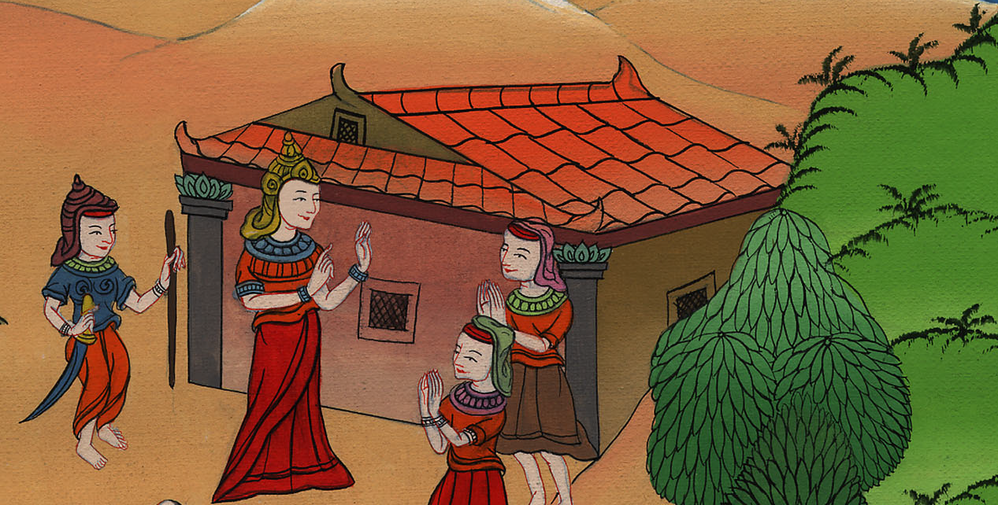
निर्गमन 1:8

Slide 21
9 और उसने अपनी प्रजा से कहा, “देखो, इस्राएली हम से गिनती और सामर्थ्य में अधिक बढ़ गए हैं।
9“Look,” he said to his people, “the Israelites have become too numerous and too powerful for us.

Slide 22
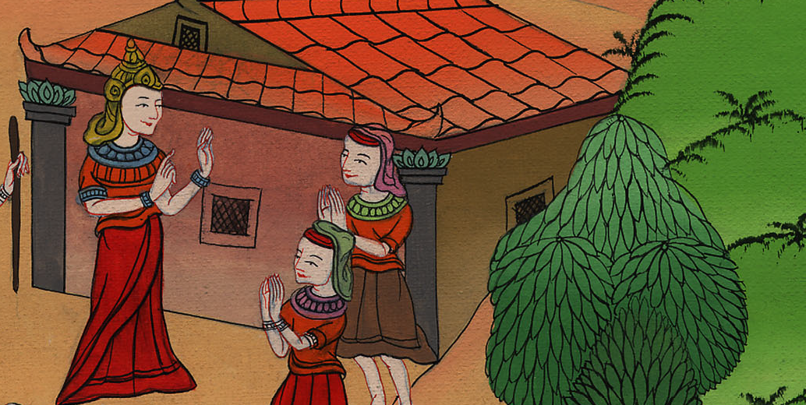
निर्गमन 1:9

Slide 23
10 इसलिए आओ, हम उनके साथ बुद्धिमानी से बर्ताव करें, कहीं ऐसा न हो कि जब वे बहुत बढ़ जाएँ, और यदि युद्ध का समय आ पड़े, तो हमारे बैरियों से मिलकर हम से लड़ें और इस देश से निकल जाएँ।”
10Come, let us deal shrewdly with them, or they will increase even more; and if a war breaks out, they may join our enemies, fight against us, and leave the country.”

Slide 24
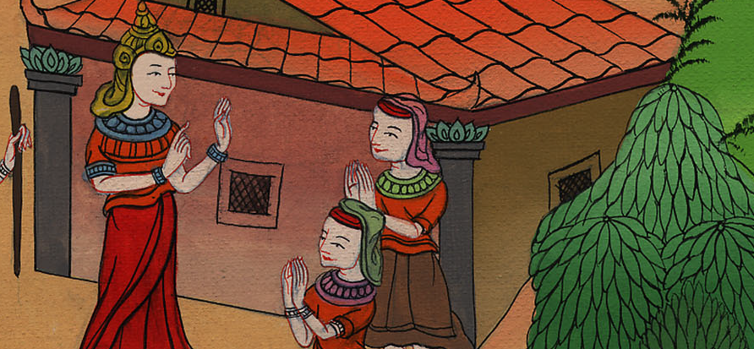
निर्गमन 1:10

Slide 25
11 इसलिए मिस्रियों ने उन पर बेगारी करानेवालोंa को नियुक्त किया कि वे उन पर भार डाल-डालकर उनको दुःख दिया करें; तब उन्होंने फ़िरौन के लिये पितोम और रामसेस नामक भण्डारवाले नगरों को बनाया।
11So the Egyptians appointed taskmasters over the Israelites to oppress them with forced labor. As a result, they built Pithom and Rameses as store cities for Pharaoh.

Slide 26
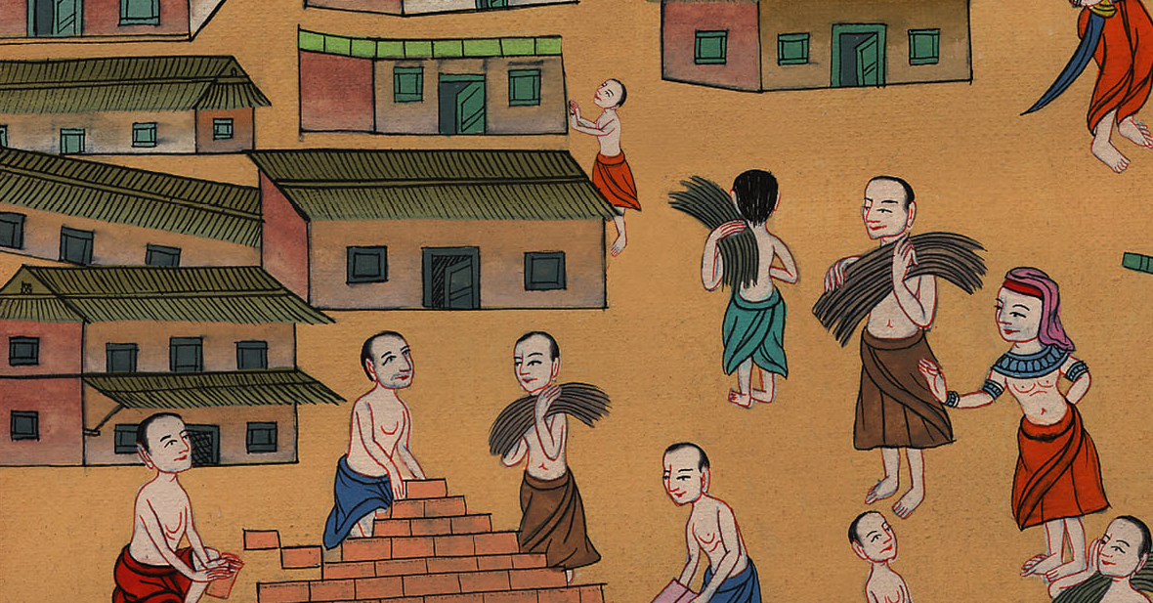
निर्गमन 1:11

Slide 27
12 पर ज्यों-ज्यों वे उनको दुःख देते गए त्यों-त्यों वे बढ़ते और फैलते चले गए; इसलिए वे इस्राएलियों से अत्यन्त डर गए।
12But the more they were oppressed, the more they multiplied and flourished; so the Egyptians came to dread the Israelites.

Slide 28
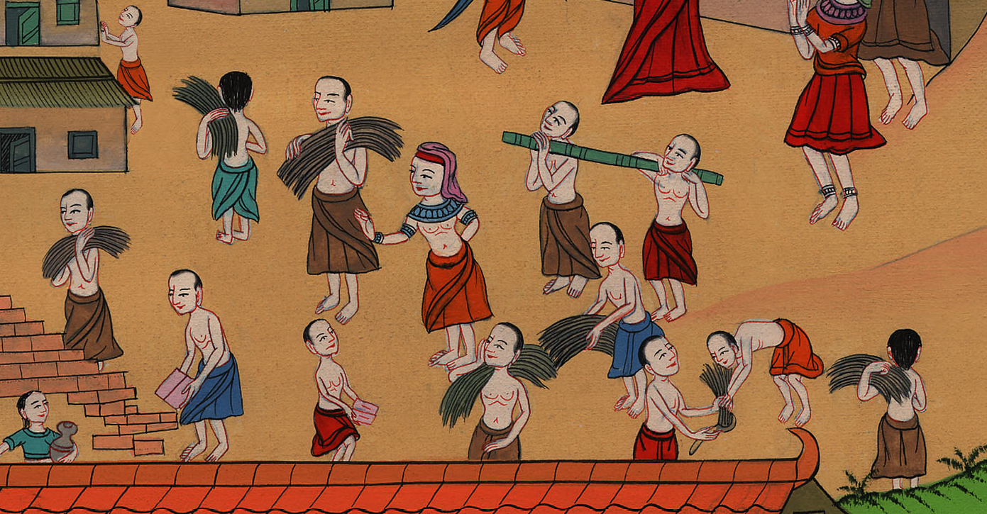
निर्गमन 1:12

Slide 29
13 तो भी मिस्रियों ने इस्राएलियों से कठोरता के साथ सेवा करवाई;
13They worked the Israelites ruthlessly

Slide 30
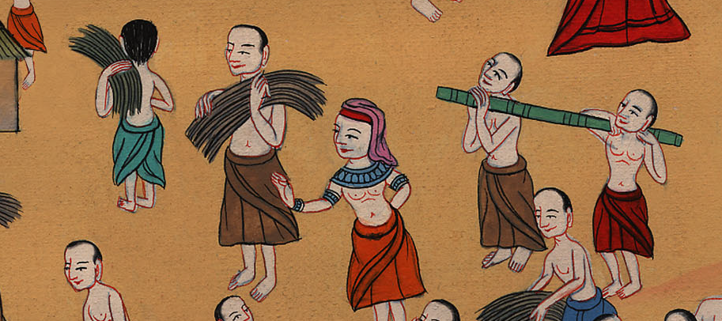
निर्गमन 1:13

Slide 31
14 और उनके जीवन को गारे, ईंट और खेती के भाँति-भाँति के काम की कठिन सेवा से दुःखी कर डाला; जिस किसी काम में वे उनसे सेवा करवाते थे उसमें वे कठोरता का व्यवहार करते थे।
14and made their lives bitter with hard labor in brick and mortar, and with all kinds of work in the fields. Every service they imposed was harsh.

Slide 32
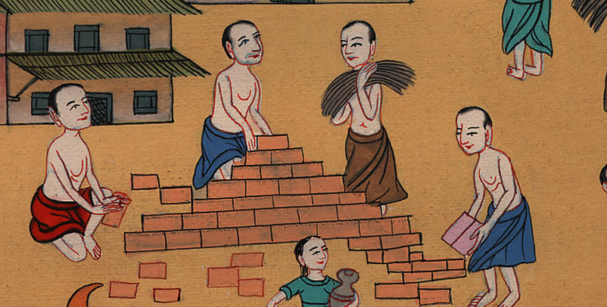
निर्गमन 1:14

